Slide 1
الروض المربع

Slide 2
تواريخ الاختبار
المقرر | التاريخ | الأسبوع
إلى نهاية باب المسح على الخفين | 16 صفر | الثامن | الاختبار الفصلي الأول
إلى نهاية كتاب الحيض | 15 ربيع أول | الثاني عشر | الاختبار الفصلي الثاني

Slide 3
تسليم التكلييف
كتابة عناوين المسائل

Slide 4
ويجب الاستنجاء بماء أو حجر ونحوه لكل خارج من سبيل إذا أراد الصلاة ونحوها (إلا الريح)، والطاهر وغير الملوث. (ولا يصح قبله) أي قبل الاستنجاء بماء أو حجر ونحوه (وضوء ولا تيمم)، لحديث المقداد : «يغسل ذكره ثم يتوضأ» ولو كانت النجاسة على غير السبيلين، أو عليهما غير خارجة منهما صح الوضوء والتيمم قبل زوالها .
_ حكم الضوء قبل الاستنجاء
_ مايوجب الاستنجاء

Slide 5
باب السواك وسنن الوضوء

Slide 6
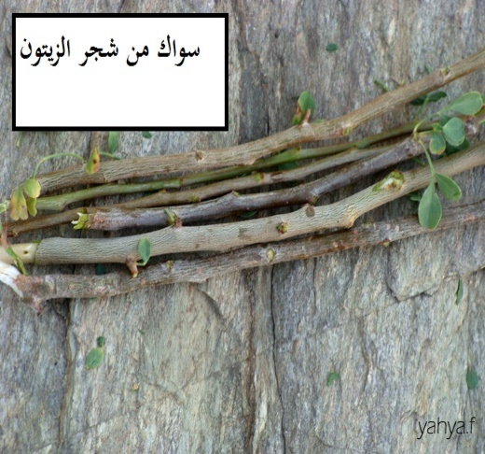
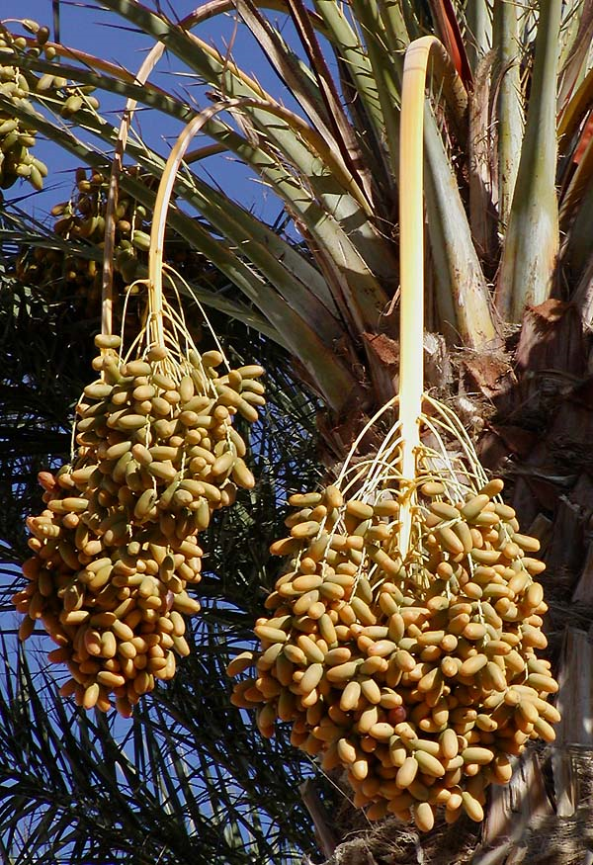
وما ألحق بذلك من الإدهان والاكتحال، والاختتان والاستحداد ونحوها . السواك والمسواك: اسم للعود الذي يستاك به، ويطلق السواك على الفعل، أي: دلك الفم بالعود لإزالة نحو تغير، كالتسوك. (التسوك بعود لين) سواء كان رطبا أو يابسا، مندى من أراك أو زيتونا أو عرجون أو غيرها، (منق) للفم (غير مضر) احترازا من الرمان والآس، وكل ما له رائحة طيبة (لا يتفتت) ولا يجرح.
إطلاق السواك
مايحصل به التسوك

Slide 7
ويكره بعود يجرح أو يضر أو يتفتت، و (لا) يصيب السنة من استاك (بإصبعه وخرقة) ونحوهما، لأن الشرع لم يرد به، ولا يحصل به الإنقاء كالعود، (مسنون كل وقت) خبر قوله: التسوك أي يسن كل وقت لحديث «السواك مطهرة للفم مرضاة للرب» رواه الشافعي وأحمد وغيرهما (لغير صائم بعد الزوال) فيكره فرضا كان الصوم أو نفلا، وقبل الزوال يستحب له بيابس، ويباح برطب لحديث «إذا صمتم فاستاكوا بالغداة ولا تستاكوا بالعشى» أخرجه البيهقي عن علي رضي الله عنه
ما يكره التسوك به
حكم السواك للصائم
الوقت المسنون للتسوك

Slide 8
متأكد) خبر ثان للتسوك (عند صلاة) فرضًا كانت أو نفلاً . (و) عند (انتباه) من نوم ليل أو نهار (و) عند (تغير) رائحة (فم) بمأكول أو غيره وعند وضوء وقراءة. زاد الزركشي والمصنف في الإقناع: ودخول مسجد، ومنزل، وإطالة سكوت، وخلو المعدة من الطعام، واصفرار الأسنان. (ويستاك عرضا) استحبابا بالنسبة إلى الأسنان بيده اليسرى على أسنانه ولثته ولسانه ويغسل السواك ولا بأس أن يستاك به اثنان فأكثر . قال في الرعاية: ويقول إذا استاك: اللهم طهر قلبي ومحص ذنوبي قال بعض الشافعية: وينيوي به الإتيان بالسنة (مبتدئا بجانب فمه الأيمن) فتسن البداءة بالأيمن في سواك وطهور وفي شأنه كله غير ما يستقذر
الأحول التي يتأكد فيها السواك
صفة التسوك
مايقال عند التسوك
البداءة في التسوك باليمين

Slide 9
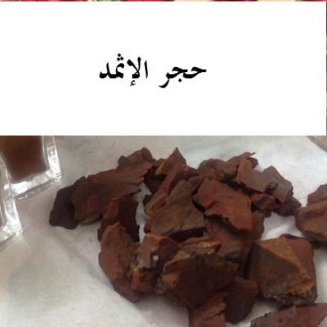
(ويدهن) استحبابا (غبا) يوما يدهن ويوما لا يدهن لأنه صلى الله عليه وسلم نهى عن الترجل إلا غبا رواه النسائي والترمذي وصححه والترجل تسريح الشعر ودهنه (ويكتحل) في كل عين (وترا) ثلاثا، بالإثمد المطيب كل ليلة قبل أن ينام لفعله عليه السلام، رواه أحمد وغيره عن ابن عباس . ويسن نظر في مرآة وتطيب (وتجب التسمية في الوضوء مع الذكر)أي أن يقول بسم الله لا يقوم غيرها مقامها لخبر أبي هريرة مرفوعا «لا صلاة لمن لا وضوء له، ولا وضوء لمن لم يذكر اسم الله عليه» رواه أحمد وغيره. وتسقط مع السهو وكذا غسل وتيمم
حكم الادهان ووقته
صفة الاكتحال
حكم التسمية في الطهارة

Slide 10
(ويجب الختان) عند البلوغ (ما لم يخف على نفسه). ذكرا كان أو خنثى أو أنثى، فالذكر بأخذ جلدة الحشفة، والأنثى بأخذ جلدة فوق محل الإيلاج تشبه عرف الديك (. ويستحب أن لا تؤخذ كلها، والخنثى بأخذهما، وفعله زمن صغر أفضل، وكره في سابع يوم ومن الولادة إليه .
صفة ختان الذكر وختان الأنثى
حكم الختان ووقت وجوبه
أفضل وقت للختان

Slide 11
(ويكره القزع) وهو حلق بعض الرأس وترك بعض وكذا حلق القفا لغير حجامة ونحوها. ويسن إبقاء شعر الرأس، قال أحمد: هو سنة لو نقوى عليه اتخذناه ولكن له كلفة ومؤنة.ويسرحه ويفرقه ويكون إلى أذنيه وينتهي إلى منكبيه كشعره عليه السلام ولا بأس بزيادة وجعله ذؤابة. ويعفي لحيته ويحرم حلقها ذكره الشيخ تقي الدين.ولا يكره أخذ ما زاد على القبضة منها وما تحت حلقه.
حكم القزع وحده
ما يسن في شعر الرأس
حكم شعر اللحية

Slide 12
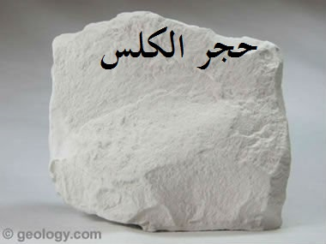
ويحف شاربه وهو أولى من قصه. ويقلم أظفاره مخالفا وينتف إبطه ويحلق عانته ) .وله إزالتها بما شاء، والتنوير فعله أحمد في العورة وغيرها، ويدفن ما يزيله من شعر وظفر ونحوه. ويفعله كل أسبوع يوم الجمعة قبل الزوال، ولا يتركه فوق أربعين يوما وأما الشارب ففي كل جمعة .
وقت تعاهد سنن الفطرة
صفة الأخذ من الشارب
حكم وصفة تقليم الأظفار

Slide 13
(ومن سنن الوضوء) وهي جمع سنة وهي في اللغة الطريقة، وفي الاصطلاح: ما يثاب على فعله ولا يعاقب على تركه، وتطلق أيضا على أقواله وأفعاله وتقريراته صلى الله عليه وسلم. وسمي غسل الأعضاء على الوجه المخصوص وضوءا لتنظيفه المتوضئ وتحسينه، (السواك) وتقدم أنه يتأكد فيه ومحله عند المضمضة.
السنة لغة واصطلاحا
سبب تسمية الوضوء
سنن الوضوء/ 1_ السواك

Slide 14
(وغسل الكفين ثلاثا) في أول الوضوء ولو تحقق طهارتهما (ويجب) غسلهما ثلاثا بنية وتسمية (من نوم ليل ناقض لوضوء) لما تقدم في أقسام المياه. ويسقط غسلهما والتسمية سهوا وغسلهما لمعنى فيهما فلو استعمل الماء ولم يدخل يده في الإناء لم يصح وضوءه وفسد الماء (و) من سنن الوضوء (البداءة) قبل غسل الوجه (بمضمضة ثم استنشاق) ثلاثا ثلاثا بيمينه. واستنثاره بيساره، (و) من سننه (المبالغة فيهما) أي في المضمضة والاستنشاق (لغير صائم) فتكره . والمبالغة في المضمضة إدارة الماء بجميع فمه وفي الاستنشاق جذبه بنفسه إلى أقصى الأنف وفي بقية الأعضاء دلك ما ينبو عنه الماء للصائم وغيره (و) من سننه (تخليل اللحية الكثيفة) بالثاء المثلثة وهي التي تستر البشرة (.فيأخذ كفا من ماء يضعه من تحتها بأصابعه مشتبكة، أو من جانبيها ويعركها، وكذا عنفقة وباقي شعور الوجه (و) من سننه تخليله الأصابع أي أصابع اليدين والرجلين ، قال في الشرح: وهو في الرجلين آكد ويخلل أصابع رجليه بخنصر يده اليسرى من باطن رجله اليمنى، من خنصرها إلى إبهامها وفي اليسرى بالعكس، وأصابع يديه إحداهما بالأخرى (فإن كانت أو بعضها ملتصقة سقط (و) من سننه (التيامن) بلا خلاف (وأخذ ماء جديد للأذنين) بعد مسح رأسه. ومجاوزة محل الفرض.
5_تخليل اللحية
4_المبالغة في المضمضة والاستنشاق
3_البداءة بالمضمة ثم الاستنشاق
2_غسل الكفين ثلاثا
9_مجاوزة محل الفرض
8_أخذ ماء جديد للأذنين
7_التيامن
6_تخليل الأصابع

Slide 15
و من سننه (الغسلة الثانية والثالثة) وتكره الزيادة عليها. ويعمل في عدد الغسلات بالأقل، ويجوز الاقتصار على الغسلة الواحدة، والثنتان أفضل منها، والثلاث أفضل منهما، ولو غسل بعض أعضاء الوضوء أكثر من بعض لم يكره. ولا يسن مسح العنق ،ولا الكلام على الوضوء
10_الغسلة الثانية والثالثة
مالايسن في الوضوء

Slide 16
باب فروض الضوء وصفته

Slide 17
الفرض يقال لمعان، منها الحز والقطع. وشرعا: ما أثيب فاعله وعوقب تاركه، والوضوء استعمال ماء طهور في الأعضاء الأربعة على صفة مخصوصة. وكان فرضه مع فرض الصلاة كما رواه ابن ماجه، ذكره في المبدع.
تعريف الضوء شرعا
تعريف الفرض لغة وشرعا
وقت فرض الوضوء

Slide 18
(فروضه ستة) أحدها (غسل الوجه) لقوله تعالى: {فَاغْسِلُوا وُجُوهَكُمْ} (والفم والأنف منه) أي من الوجه لدخولهما في حده فلا تسقط المضمضة ولا الاستنشاق في وضوء ولا غسل لا عمدا ولا سهوا ، (و) الثاني (غسل اليدين) مع المرفقين لقوله تعالى: {وَأَيْدِيَكُمْ إِلَى الْمَرَافِقِ}، (و) الثالث (مسح الرأس) كله (ومنه الأذنان) لقوله تعالى: {وَامْسَحُوا بِرُءُوسِكُمْ} وقوله صلى الله عليه وسلم «الأذنان من الرأس» رواه ابن ماجه. (و) الرابع (غسل الرجلين) مع الكعبين لقوله تعالى: {وَأَرْجُلَكُمْ إِلَى الْكَعْبَيْنِ}، (و) الخامس (الترتيب) على ما ذكر الله تعالى: لأن الله أدخل الممسوح بين المغسولات ولا نعلم لهذا فائدة غير الترتيب، والآية سيقت لبيان الواجب والنبي صلى الله عليه وسلم رتب الوضوء وقال «هذا وضوء لا يقبل الله الصلاة إلا به» فلو بدأ بشيء من الأعضاء قبل غسل الوجه لم يحسب له. وإن توضأ منكسا أربع مرات صح وضوءه إن قرب الزمن ولو غسلها جميعا دفعة واحدة لم يحسب له غير الوجه وإن انغمس ناويا في ماء، وخرج مرتبا أجزأه وإلا فلا (و) السادس (الموالاة) لأنه صلى الله عليه وسلم رأى رجلا يصلي في ظهر قدمه لمعة قدر الدرهم لم يصبها الماء، فأمره أن يعيد الوضوء رواه أحمد وغيره. (وهي) أي الموالاة (أن لا يؤخر غسل عضو حتى ينشف الذي قبله) بزمن معتدل، أو قدره من غيره ولا يضر إن جف لاشتغاله بسنة،كتخليل وإسباغ وإزالة وسوسة أو وسخ ويضره الاشتغال بتحصيل ماء أو إسراف أو نجاسة أو وسخ لغير طهارة.
3_مسح الرأس
2_غسل اليدين
1_غسل الوجه
فروض الوضوء:
6_الموالاة
5_الترتيب
4_غسل الرجلين

Slide 19
وسبب وجوب الوضوء الحدث، ويحل جميع البدن كجنابة. (والنية) لغة القصد، ومحلها القلب، فلا يضر سبق لسانه بغير قصده، ويخلصها الله تعالى (شرط) هو لغة العلامة، واصطلاحا: ما يلزم من عدمه العدم، ولا يلزم من وجوده وجود ولا عدم لذاته.(لطهارة الأحداث كلها) لحديث «إنما الأعمال بالنيات». فلا يصح وضوء وغسل وتيمم ولو مستحبات إلا بها (فينوي رفع الحدث أو يقصد (الطهارة لما لا يباح إلا بها) أي بالطهارة، كالصلاة والطواف ومس المصحف، لأن ذلك يستلزم رفع الحدث، فإن نوى طهارة أو وضوءا أو أطلق أو غسل أعضاءه ليزيل عنها النجاسة، أو ليعلم غيره أو للتبرد لم يجزئه. وإن نوى صلاة معينة لا غيرها ارتفع مطلقا، وينوي من حدثه دائم استباحة الصلاة ويرتفع حدثه، ولا يحتاج إلى تعيين النية للفرض، فلو نوى رفع الحدث لم يرتفع في الأقيس قاله في المبدع، ويستحب نطقه بالنية سرا.
حالات النية المجزئة
تعريف الشرط
شروط طهارة الحدث
سبب وجوب الوضوء
النطق بالنية
كيفية نية من حدثت دائم
حالات النية غير المجزئة

Slide 20
انتهى
المحاضرة القادمة: باب الخفين+والنواقض

